Slide 1
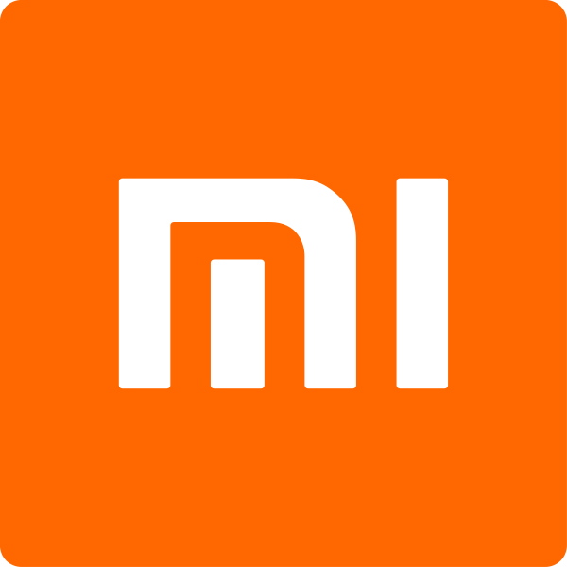
A História da Xiaomi

Slide 2
2010, O Ano da Fundação.
- O principal nome por trás da fundação da empresa e da ideia do modelo de negócio da Xiaomi é Lei Jun, que mais cedo foi conhecido como Steve Jobs da Ásia.
- Com 7 sócios, em 6 de abril de 2010, Lei Jun fundava uma empresa que viria a se tornar a quarta maior fabricante de smartphones do mundo apenas 8 anos depois - um período curto para um mercado tão competitivo.
- Curiosidade sobre o nome: Em chinês Xiaomi significa milhete, o nome foi criado após o pai de um dos sócios fazer um mingau de milhete, e com isso surgiu a ideia do nome, segundo Lei Jun: “Milhete tem preço acessível, é nutritivo, e Xiaomi é um nome entusiasmante, e ao mesmo tempo é tranquilizador, familiar e fácil de se lembrar na China.”.

Slide 3
2011, O Primeiro Smartphone.
- Em maio de 2011, Lei Jun fez a primeira chamada com um smartphone feito pela Xiaomi.
- No período de Dezembro de 2011 a Junho de 2012 a empresa recebeu cerca de 306 milhões de dólares por investidores que acreditavam no negócio.

Slide 4
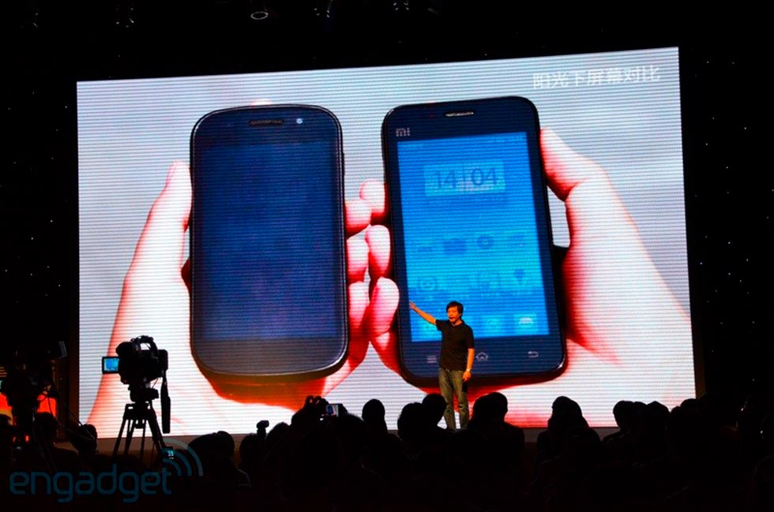
Lei Jun apresenta o Xiaomi Mi 1.

Slide 5
2014, Terceira Maior Fabricante.
- Em 2014, ela se tornou a terceira maior fabricante de smartphones do planeta, com valor estimado de U$46 milhões e mais de 61 milhões de smartphones vendidos.
- A empresa bateu o recorde de aparelhos vendidos em um único dia dentro de um website, vendendo 2.112.010 smartphones.
- No mesmo ano a empresa teve criticas vindas da Apple, que a acusava de ser uma cópia da empresa americana, respondendo, o vice-presidente da Xiaomi, Hugo Barra diz que se inspirava em vários designs pelo mundo todo, a Apple entendeu isso como uma ofensa.

Slide 6
2015, A Chegada no Brasil.
- Redmi 2 anunciado por R$ 500.
- Anúncio da chegada pelo vice-presidente da empresa Hugo Barra.

Slide 7
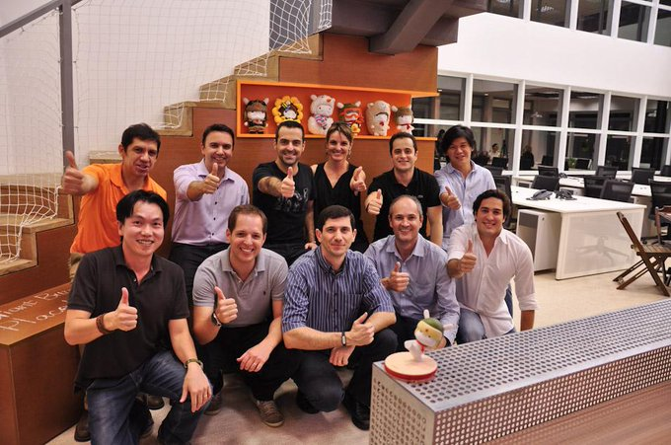
Anúncio da Chegada da Xiaomi no Brasil.

Slide 8
2016, Vendas em Queda.
- As vendas caíram em 2016, levando a empresa do primeiro para o quinto lugar entre os fabricantes de smartphones da China. Lei Jun, chegou a declarar que o fato de a empresa ter crescido rápido demais ter sido um dos principais problemas na época.
- Com diversos outros problemas, resultou na saída da empresa de países como a Indonésia e Brasil.

Slide 9
2018, Lucro é no máximo 5% .
- Xiaomi anuncia que vai limitar seus lucros com hardwares em 5%, assim mesmo que a empresa cresça ela vai continuar faturando a mesma quantia com a venda de seus smartphones.

Slide 10
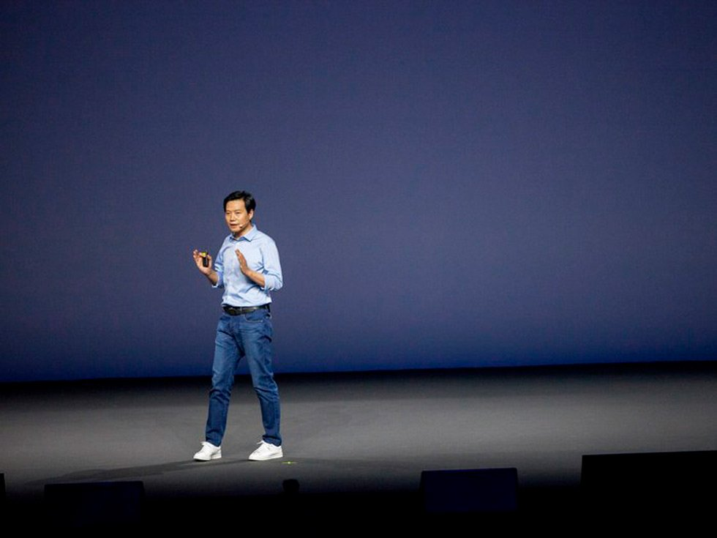
Lei Jun, 2018.

Slide 11
2019, A Linha Redmi
- Em janeiro de 2019, a Xiaomi anunciou que a linha Redmi se tornaria uma submarca, focando em aparelhos com MIUI.
- No mesmo ano a empresa anunciou que depois de 2 anos voltaria ao Brasil no mês de Junho, seus aparelhos mais vendidos nesse ano no nosso país foi:
5. Redmi Note 8 Pro(celular): preço médio R$ 1600,00.
4. Mi 9 Lite(celular): preço médio R$ 1850,00.
3. Redmi Note 7(celular): preço médio R$ 1140,00.
2. Redmi Airdots(fones de ouvido): preço médio R$ 115,00.
1. Mi Band 4(pulseira inteligente): preço médio R$ 175,00.

Slide 12
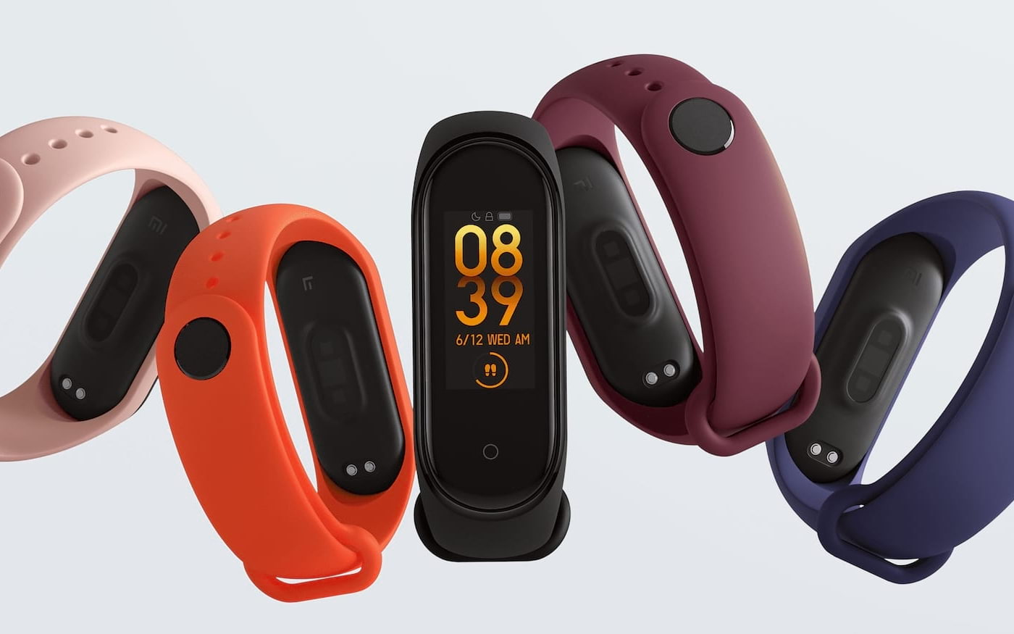
Mi Band 4, as pulseiras inteligentes da Xiaomi, sucesso no ano de 2019.

Slide 13
O Futuro.
- Um cofundador da Empresa disse em uma entrevista algo interessante sobre o futuro, que inicialmente o sucesso da Xiaomi veio através dos celulares, porém, daqui pra frente, uma onda maior está por vir, e acredita que será maior que os smartphones, A Internet das Coisas, alegando que todo aparelho que você usa hoje poderá se tornar inteligente.
- A Xiaomi desenvolve, investe, produz e distribui smartphones, notebooks, smartbands, fones de ouvido, televisões, dispositivos para casas inteligentes, e muitos outros produtos.
- A empresa tem 16911 funcionários e é a 5ª maior fabricante de smartphones do mundo, com uma fatia de 10% do mercado global de Smartphones.

Slide 14
Fim.

Slide 15
Referências:
https://mundoconectado.com.br/artigos/v/8342/conheca-a-historia-da-xiaomi-de-startup-a-gigante-dos-smartphones-baratos
https://pt.wikipedia.org/wiki/Xiaomi#:~:text=7%20Liga%C3%A7%C3%B5es%20externas-,Hist%C3%B3ria,primeira%20empresa%20de%20tecnologia%20m%C3%B3vel
https://canaltech.com.br/smartphone/xiaomi-os-5-produtos-mais-vendidos-no-brasil-em-2019-157713/

